Slide 1
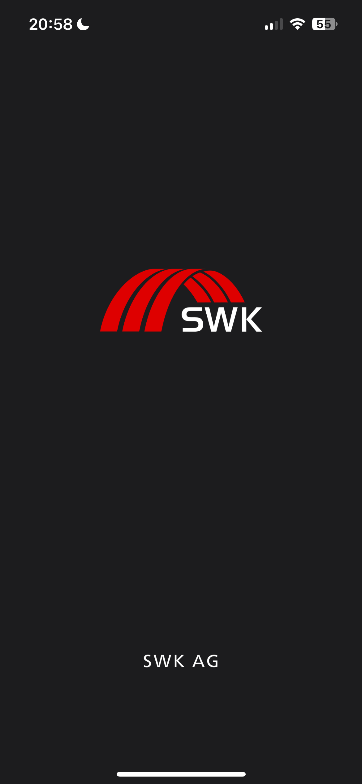
1 – Opening Sequence
Diese kurze Zwischensequenz wird beim Öffnen der App eingeblendet. Beim erstmaligen Öffnen nach dem Download können hier ein paar Sekunden verstreichen. Evtl. ist diese Dauer an die Internetgeschwindigkeit gebunden, bei mir waren das ca. 5 Sekunden, in denen sich nichts getan hat.
In jenem Fall wird dieser kurze Ladebildschirm nicht optimal genutzt und das Potenzial nicht voll ausgeschöpft. Es sieht ein bisschen zu leer und unscheinbar aus.
Ich würde empfehlen, eine Fortschrittsanzeige zu implementieren. Muss nicht mal aufwändig chic sein oder in Prozent angegeben sein. Aber eine kleine visuelle Hilfe hilft User, Geduld zu bewahren. Ein kleiner Ladebalken reicht hier schon aus.

Slide 2
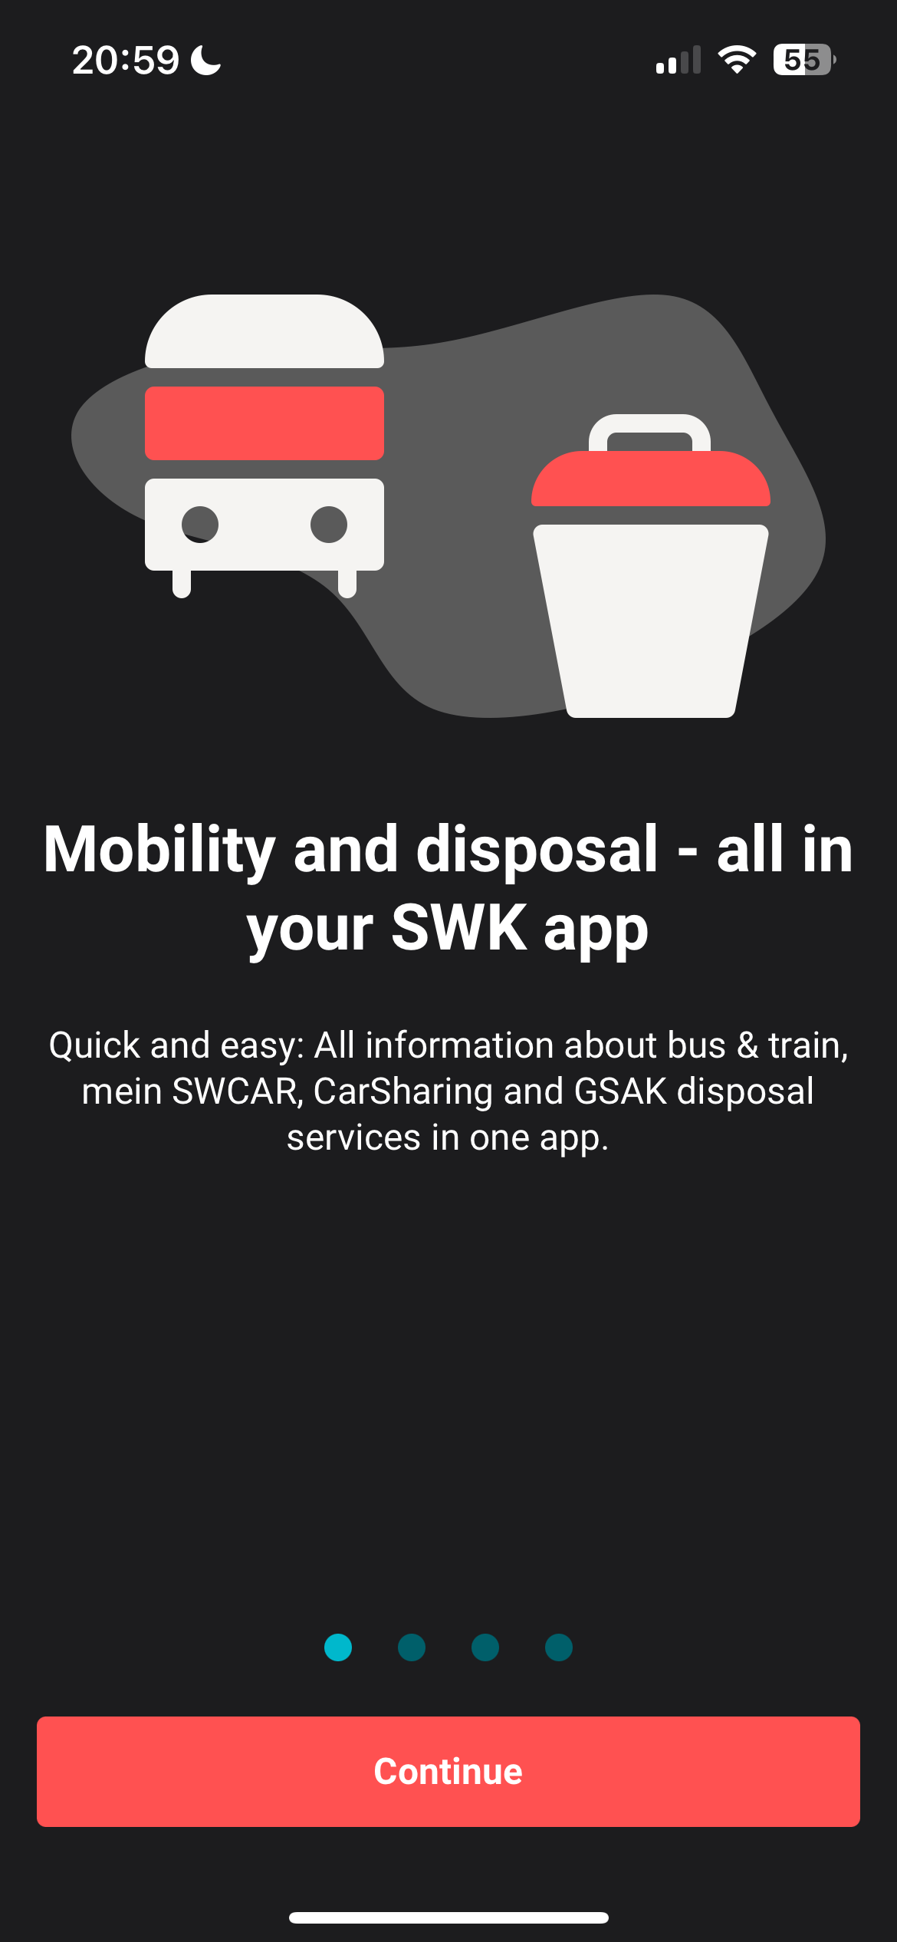
2.1 – Informative Screen
Erster Eindruck: Die Seitenabstände von Text und Buttons finde ich zu gering und würde mir mehr Platz wünschen. Es wirkt alles etwas eng.
Die Icons sind für mich missverständlich, gestaltet. Das linke Icon wirkt auf den ersten Blick wie ein Burger und das rechte Icon wie ein Kochtopf. Mir wäre nicht auf dem ersten Blick klar gewesen, dass es um Mobilität und Entsorgung geht.
Darüber hinaus hat mich auch die graue Fläche im Hintergrund etwas gestört und verwirrt. Ist diese wirklich notwendig?
Wahrscheinlich wurde sich gegen die rote Farbe aus dem Logo von SWK (#DE0100) entschieden, weil es eher wie eine Signalfarbe wirkt. Das verwendete Light Red (#FF5151) ist allerdings nicht auf der gleichen Farskala wie die zentrale Farbe aus dem SWK Logo.
Auch die Farbe aus der Dotted Progress Bar (#00B8CC) sehe ich nicht in der Farbskala wieder und erinnert mich mehr an die klassische Farbe von Hyperlinks.
Ich würde auf & im Text verzichten und das Wort lieber ausschreiben.

Slide 3
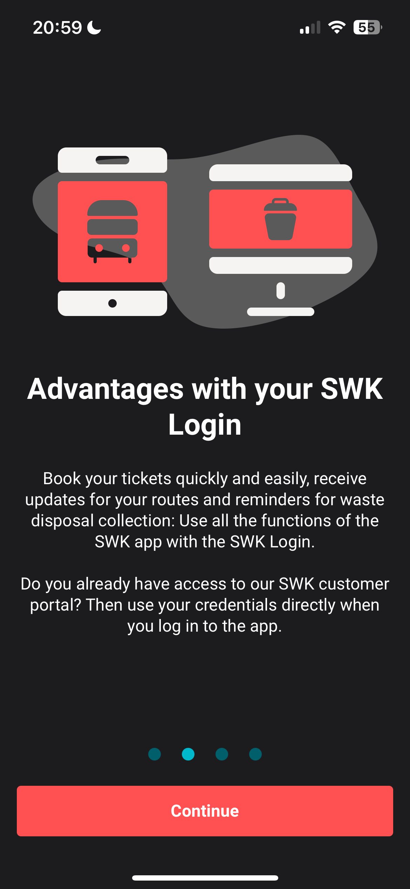
2.2 – Informative Screen
Auch hier hatte ich die gleichen Eindrücke wie im Screen zuvor.
  Ich habe das rechte Icon kaum als Computer wahrgenommen.
  Ebenfalls stört wieder die graue Fläche im Hintergrund mehr, als dass sie dem User weiterhilft.
Insgesamt wirkt dieser Screen sehr textlastig und für eine kurze Information auf einem Onboarding Screen zu überladen.
Die Rede ist von einem Login. Geht es nicht viel eher um einen Account?

Slide 4
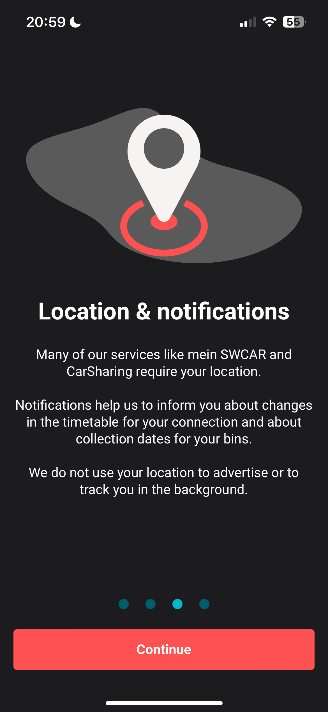
2.3 – Informative Screen
Nahezu die gleichen Eindrücke wie zuvor.
Allerdings bin ich überrascht, den die graue Fläche im Hintergrund hat sich verändert. Aber wieso?
Auch hier würde ich auf & verzichten und lieber Text ausschreiben
Ich hätte die Texte etwas kürzer und prägnanter formuliert, um die Vorteile von Standort und Benachrichtigung deutlicher zu kennzeichnen
”Sharing your location helps to customize notifications and keep you up to date.”
Den letzten Abschnitt würde ich ganz streichen. Zu wenig informativer Mehrwert, was nicht geschehen wird.

Slide 5
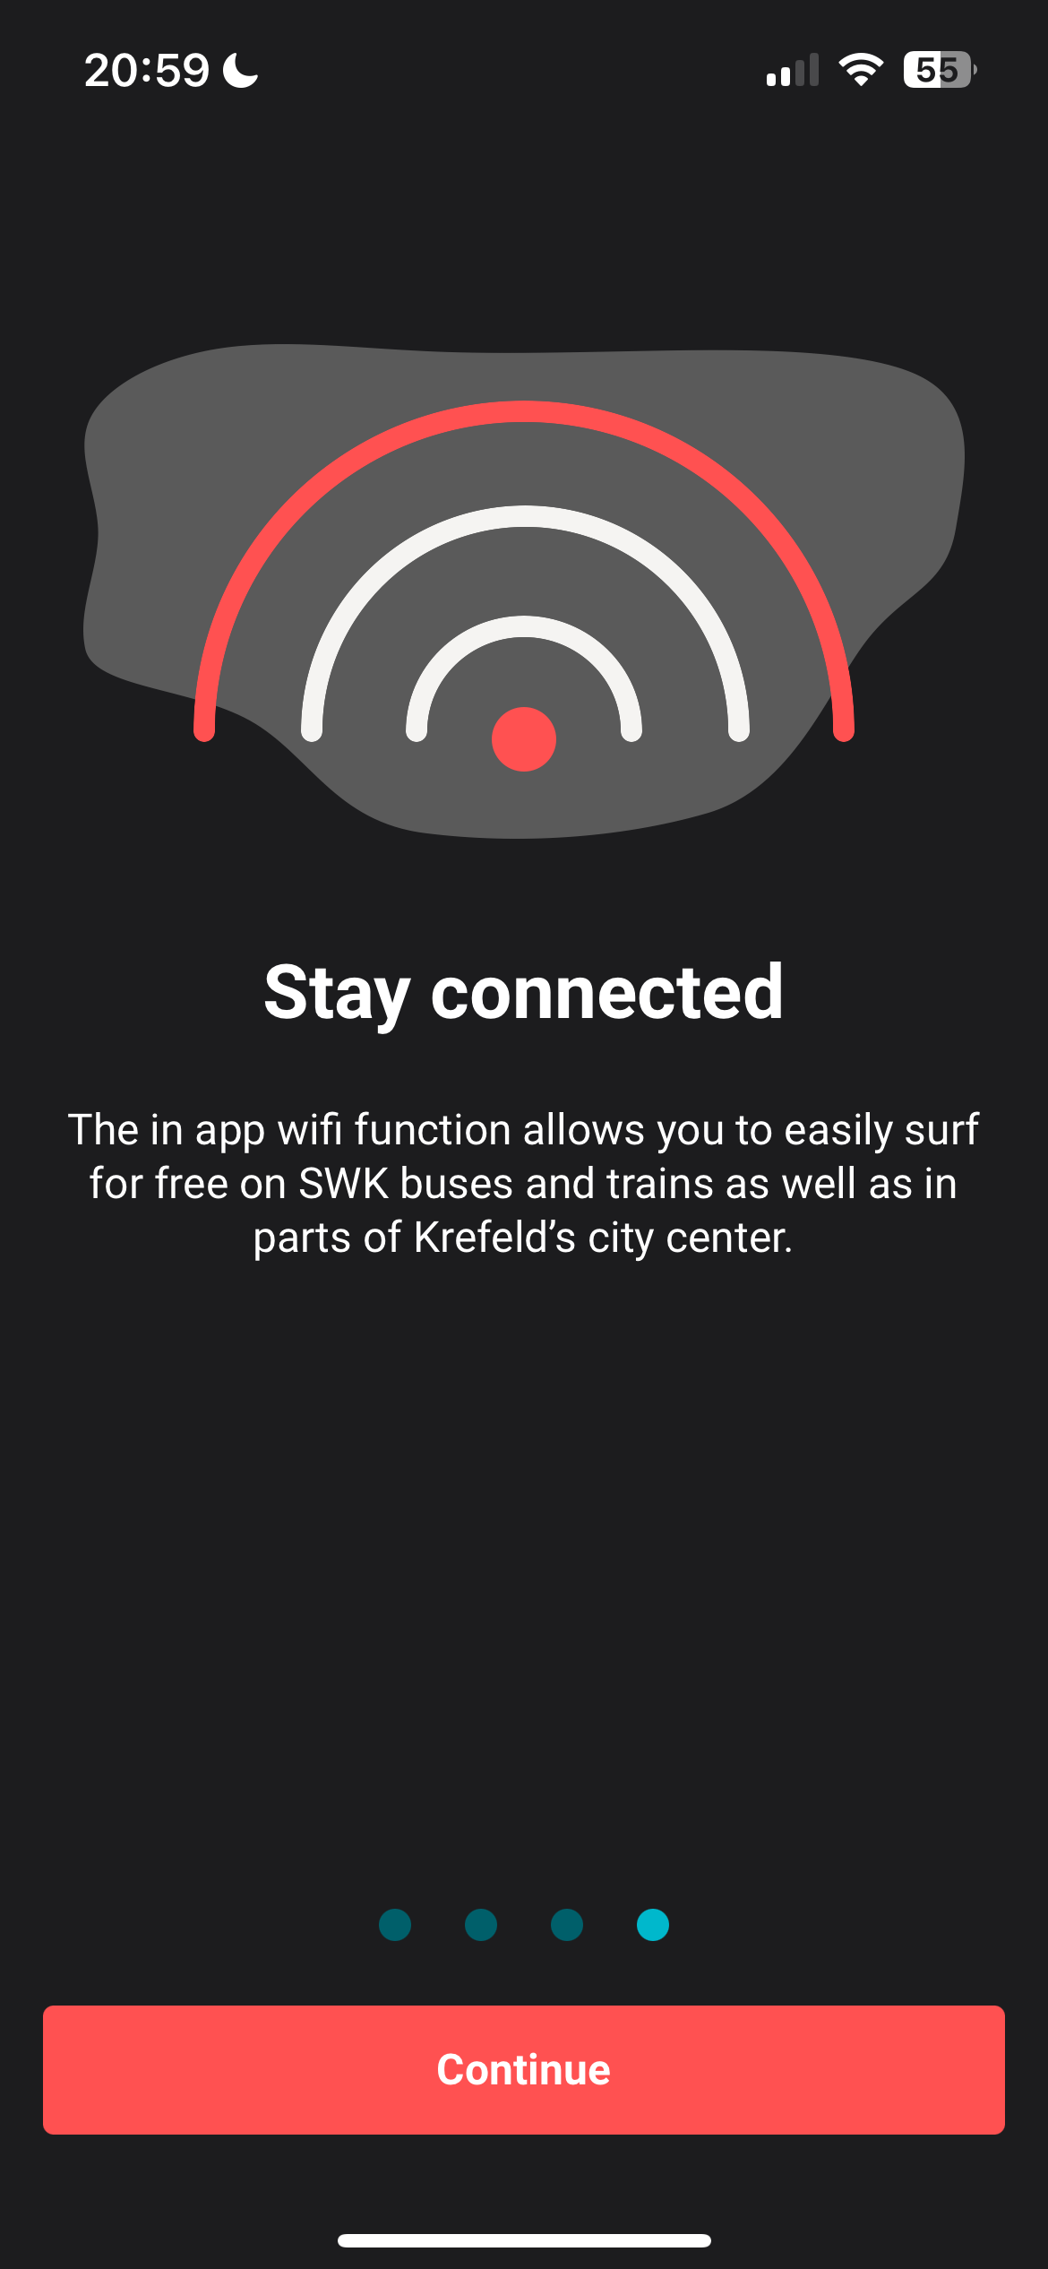
2.4 – Informative Screen
Nahezu die gleichen Eindrücke wie zuvor
Wieder eine andere graue Fläche im Hintergrund ☺
Allerdings bin ich sehr positiv über diese Funktion überrascht und finde es sehr cool, dass ich mit dieser App einfach und kostenlos surfen kann. Ich vermute also, dass in der App die Möglichkeit für eine kostenlose Internetverbindung besteht? Das Schlüsselwort fehlt in der Aufzeichnung.

Slide 6
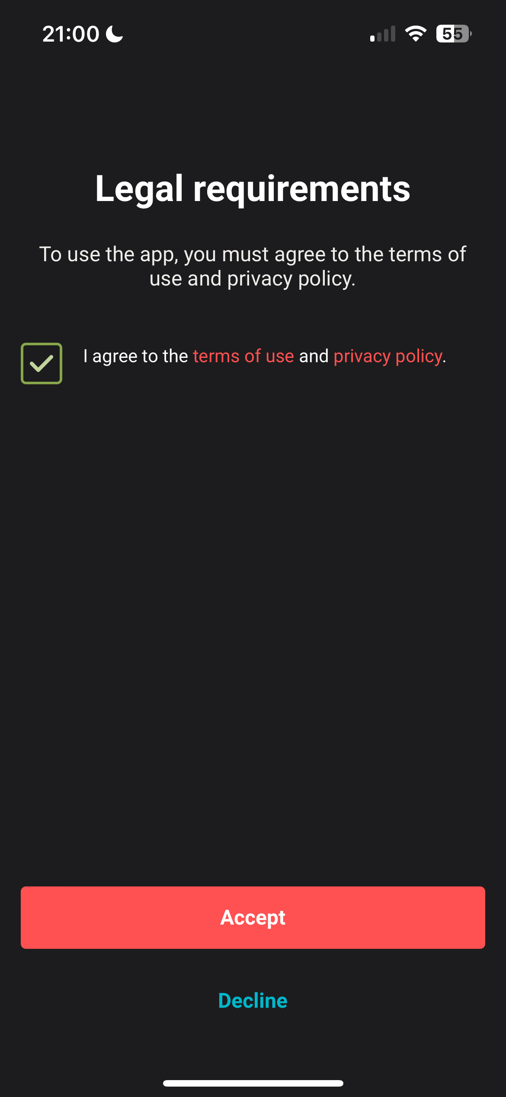
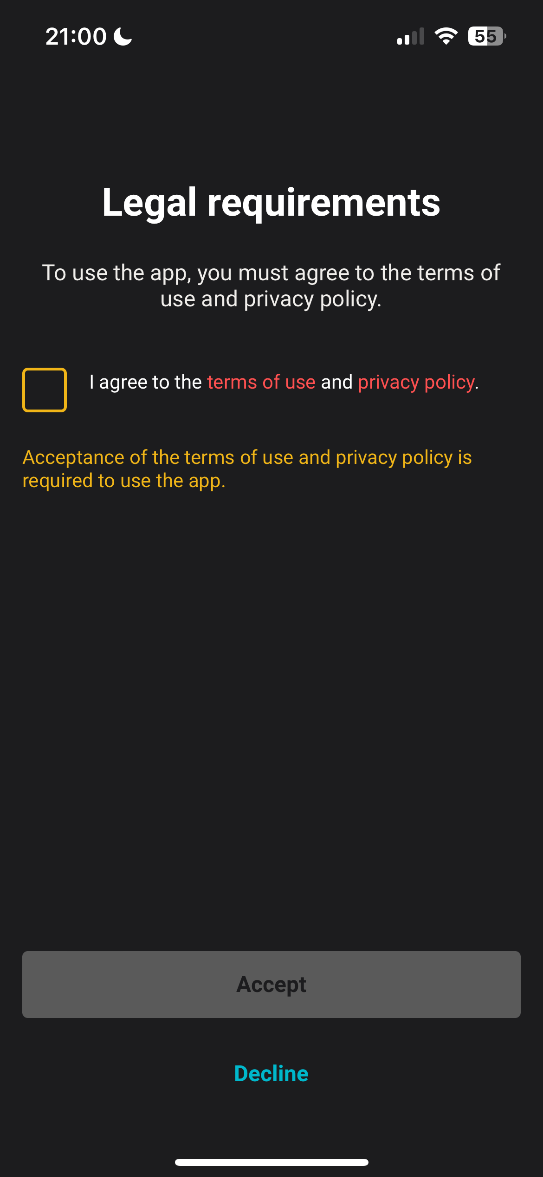
3 – Legal requirements
Es ist zwar verständlich, dass es nur mit ACCEPT weitergehen kann, aber der Button DECLINE löst keine Ablehnung der AGB und Datenschutzbestimmungen aus.
Manche Websites oder Apps leiten User nach einem Klick auf DECLINE (z.B. bei Age Verification oder falscher GEO) zurück zu Google oder schließen die App. Das hätte ich hier bei dieser App auch erwartet, es ist aber nicht geschehen.
Als User kann ich lediglich mit DECLINE die Checkbox abwählen.
Ich würde empfehlen, DECLINE zu entfernen, da hier die vorgegebene Funktion nicht ausgeführt wird.

Slide 7
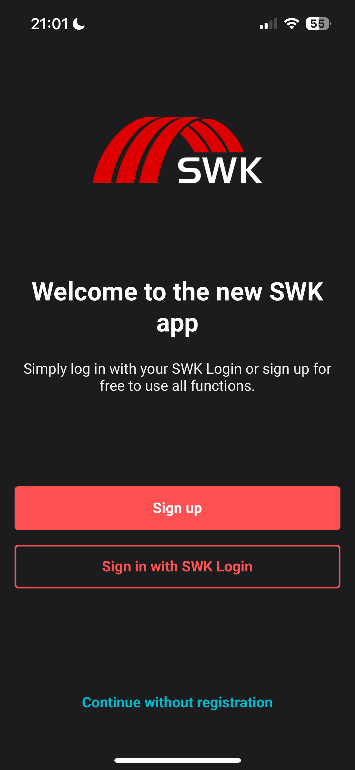
4 – Welcome Screen
Diesen Screen hätte ich grundsätzlich vor dem Onboarding Screen erwartet, denn nun findet erst am 6. Schritt die Begrüßung der User statt.
Seit wann ist denn die App “neu“ und braucht es hier an dieser Stelle diese Information „new SWK app“ überhaupt (noch)?
Wenn ich die App jetzt schließen und noch mal öffnen würde, kann ich ebenfalls ohne Registrierung fortfahren und lande ohne eine Entscheidung getroffen zu haben zu früh beim nächsten Schritt. Mich als User hat das etwas verwirrt, dass ich nicht auf dem gleichen Screen geblieben bin und für mich eine Entscheidung getroffen wurde.
„Simply log in with your SWK Login…“ —> das finde ich doppelt gemoppelt und etwas zu kompliziert formuliert. Auf dem Button steht auch „Sign in“. Ich würde empfehlen, hier einheitlich zu bleiben und auch zuerst die Registrierung im Text zu erwähnen, da das auch die Reihenfolge der Buttons ist.
„Sign up for free or log in to your existing account to use all functions.“

Slide 8
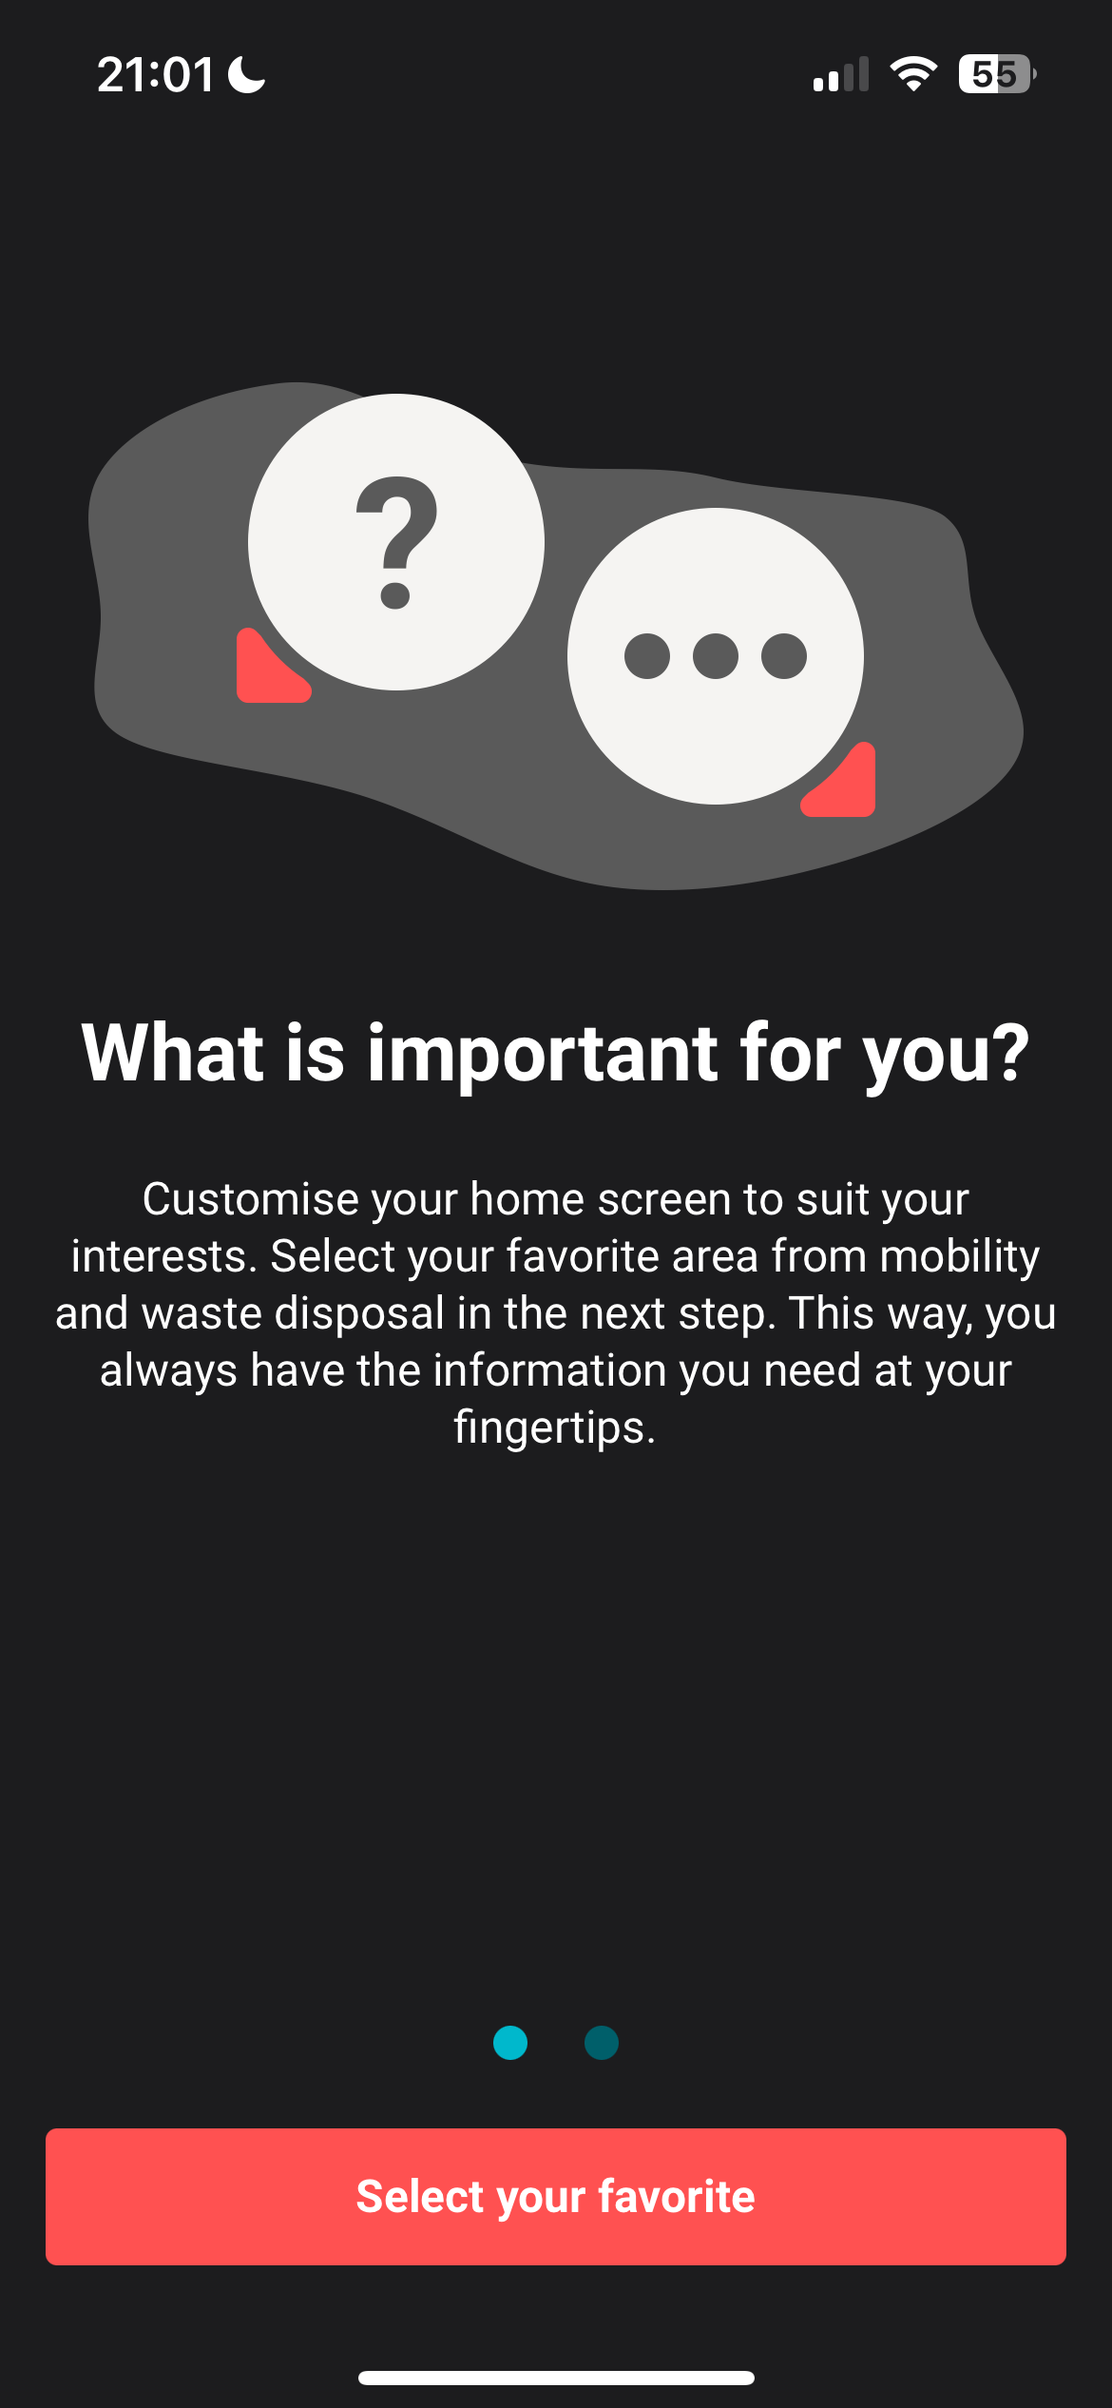
5 – What is important for you?
Das ist bisher die erste App, an die ich mich erinnern kann, bei der ich vor der eigentlichen Nutzung den Startbildschirm schon im Onboarding Screen individuell konfigurieren kann.
Die verwendeten Icons spiegeln sich aber nicht im Text wider. Ich hätte sie mit FAQ, Support oder einer Chat-Funktion assoziiert, nicht aber mit einem Home Screen. In der Regel wird der Home-Screen mit einem Häuschen gekennzeichnet, Wichtigkeit bzw. Relevanz mit einem Ausrufezeichen.
SELECT YOUR FAVORITE: Genau das habe ich auf diesen Screen noch gar nicht gemacht und kommt erst im folgenden Schritt. Hier wäre CONTINUE für den CTA auf dem Button besser gewesen.

Slide 9
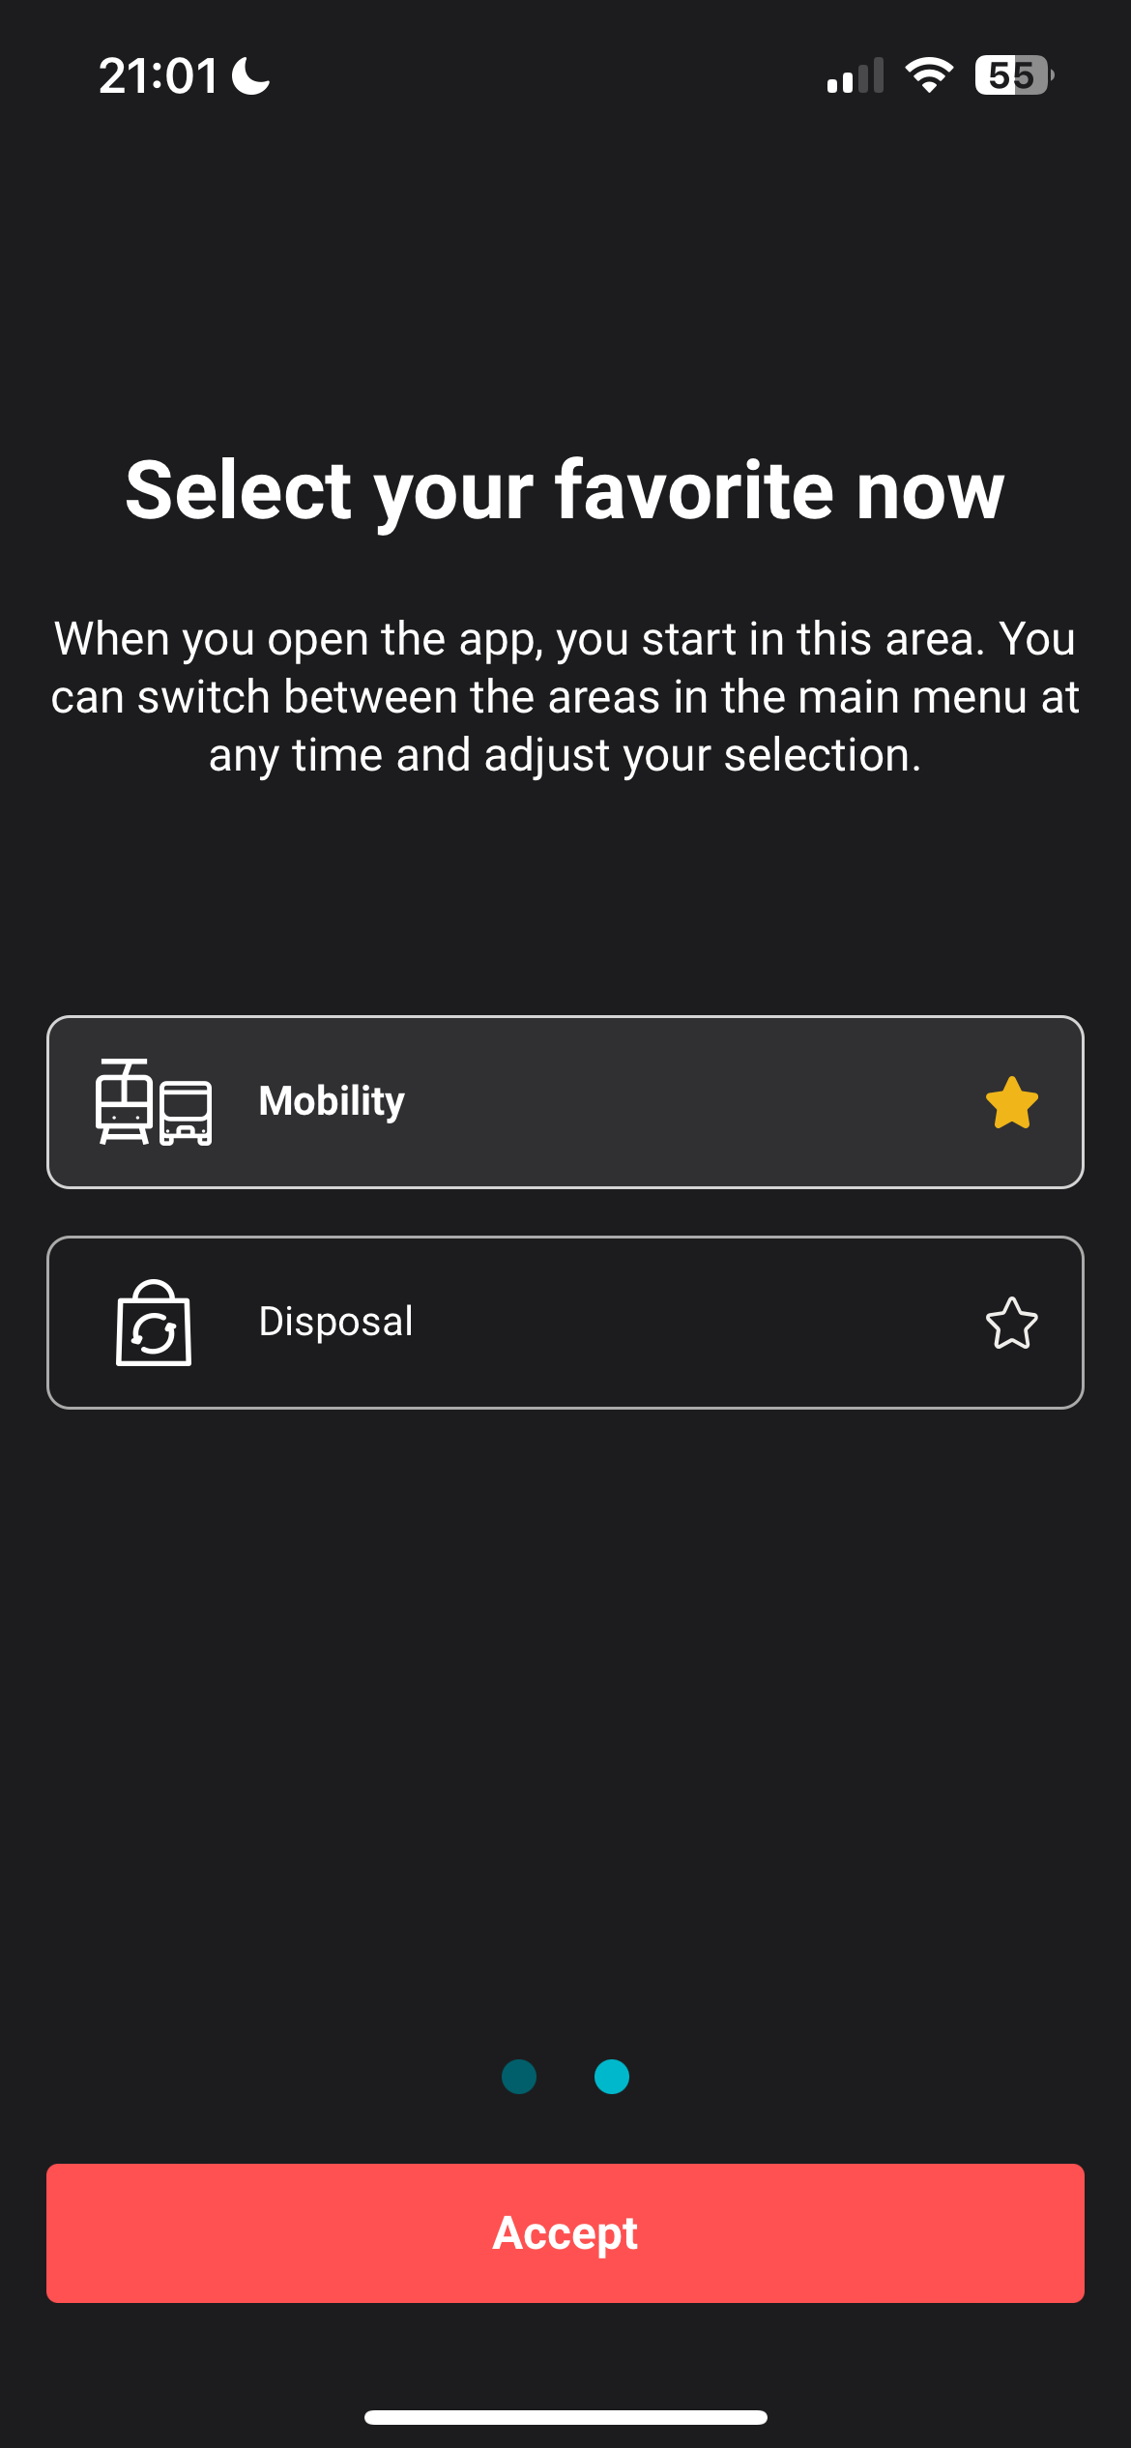
6 – Select your favorite now
Ich hätte diesen Screen mit dem vorherigen Informationen zusammengeführt oder den vorigen Screen komplett entfernt. Insgesamt ist der Nutzen vom vorigen Bildschirm sehr gering und es kann leicht darauf verzichtet werden. So kämen User einen Schritt schneller vorwärts ans Ziel.
Ich hätte weder von „Favoriten“ geschrieben, noch das Stern-Icon für die Auswahl genutzt. Bei zwei Auswahlmöglichkeiten von „Favorit“ zu sprechen, wird dieser Funktion nicht gerecht und ist missverständlich ausgedrückt. Bei sehr vielen Auswahlmöglichkeiten würde eine Favorisierung sinnvoll sein. „Präferenz“ oder „Auswahl“ wäre hierfür die geeignetere Wortwahl.
Ebenfalls ist schon die erste Möglichkeit MOBILITY als Voreinstellung aktiviert, wenn ich diesen Screen betrete. Hier würde ich empfehlen, keine Vorauswahl für User zu treffen, sondern Usern die Wahl selber zu überlassen.
ACCEPT ist nicht die richtige Textwahl, da ich keiner Pflichtangabe zustimmen muss. Der bessere CTA auf dem Button wäre wieder “Continue” gewesen. Oder “Start”, weil es der letzte Schritt vom Onboarding Screen ist und User danach auf den konfigurierten Home-Bildschirm landen sollen.

Slide 10
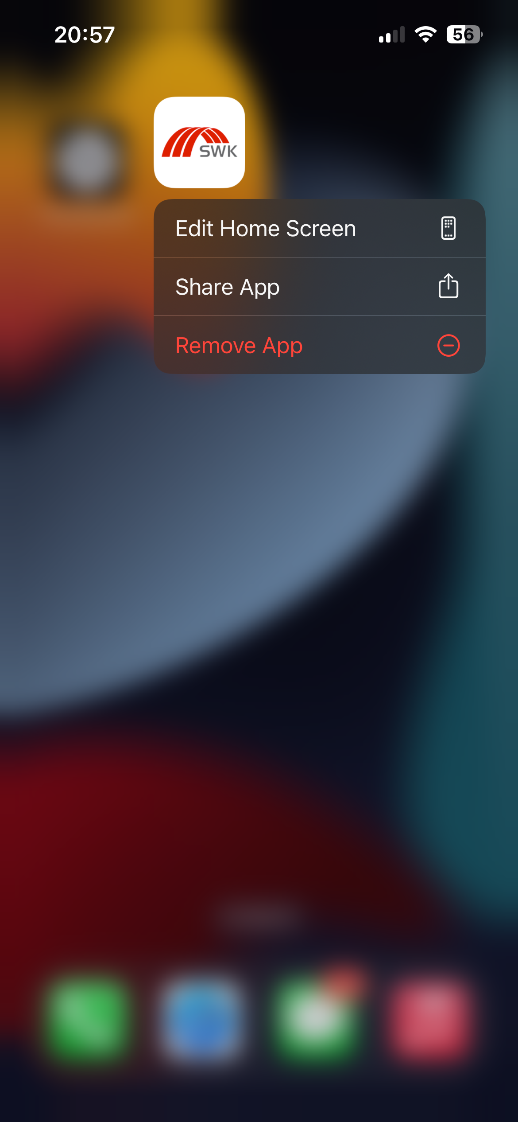
Bonus 1: sekundäre Funktionen
Vielleicht ist es sinnvoll, über sekundäre Funktionen der App auf dem Startbildschirm des Telefones nachzudenken? Wenn ich bei anderen Apps (z.B. Shazam oder Spotify) das Icon gedrückt halte, kann ich aus schnellen Funktionen wählen. Hier wären nach meinem Verständnis Mobilität und Entsorgung gut gewählte Einträge, mit denen User vor Öffnung der App schnell navigieren können.

Slide 11
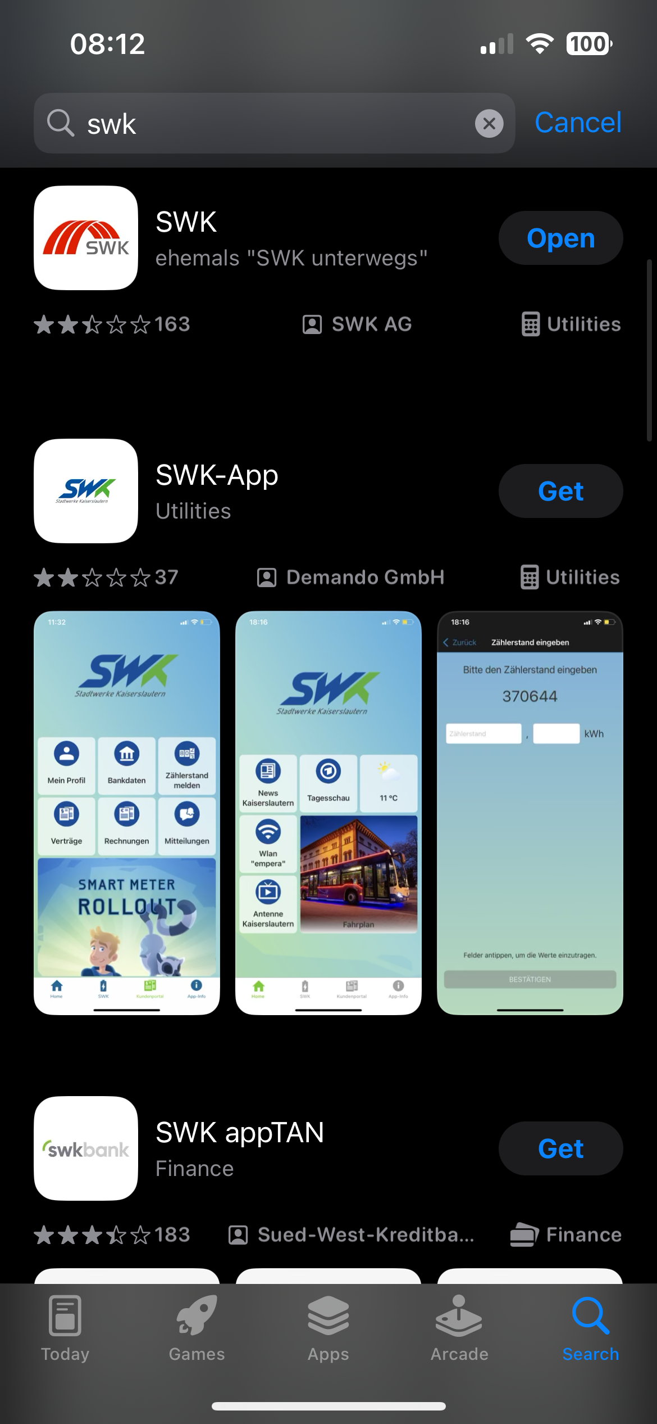
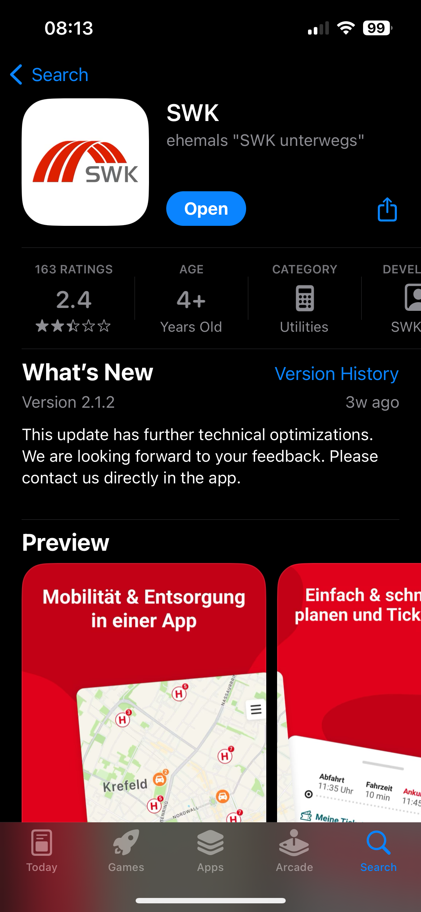
Bonus 2: ASO
Ein paar Dinge zur ASO (App Store Optimization)
SWK mag ein fest etablierter Begriff ist. Ich als neuer User würde im App Store die SWK-App nur schwer suchen und identifizieren können.
Benchmark: Der Name der App „Stadtwerke Karlsruhe“ wurde ganz ausgeschrieben.
Ein anderer Hilfstext als „ehemals SWK unterwegs“ wäre geeigneter. So wird kein Mehrwert geliefert.
Das erste Suchergebnis hat nicht die drei Bilder aus der Preview, weil als erste Info in der App What‘s New steht. Diese Funktion würde ich unbedingt nutzen und zuerst Preview, dann Zusammenfassung und dann Whats New zeigen.
Ich lese nicht einmal „Krefeld“ im App Store. Es gibt darüber hinaus noch viele Signalwörter, die für eine bessere Platzierung fehlen.

